Slide 1
Unternehmensgründung Geschäftsideen und Kreativität
2. Klasse

Slide 2
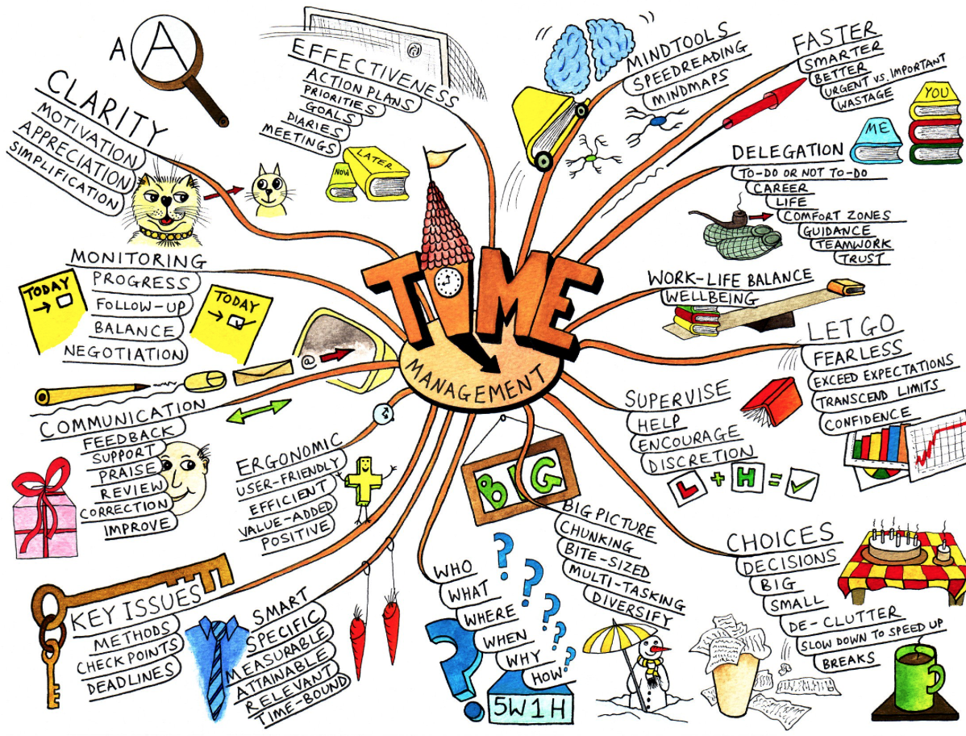
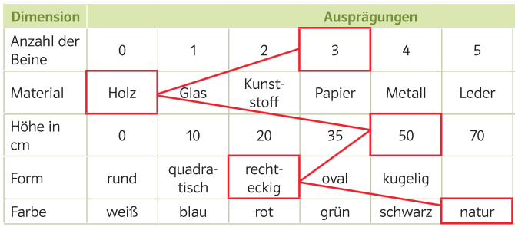
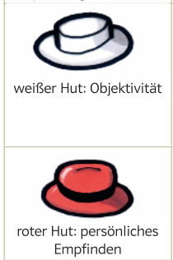
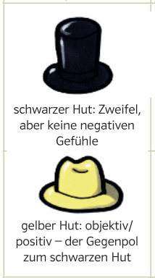
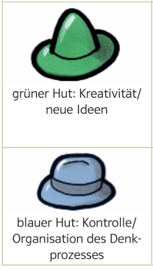
Kreativitätstechniken
Kreativität ist Denken in Möglichkeiten und Alternativen, flexibler spielerischer Umgang mit Denkmustern, Neu-kombinieren von bekannten Elementen eines Problems
Mind Map (T. Buzan)
Morphologischer Kasten
6 Hüte Methode
Analytische (zerlegende) Methode zur Ideen Entwicklung
Methode zur systematischen Weiterentwicklung von Ideen
Vergleich mit dem Aufbau des Gehirns
Zentraler Begriff: Ausgangspunkt
Äste für Unterthemen (1 Wort)
Zusammensetzung von Worten
Farben (gleiche Farben pro Thema)
Bilder & Symbole
horizontale Achse
Ausprägungen ➔
Vertikale Achse:
Dimensionen ⬇
Durch Verbindungen werden mögliche Kombinationen visualisiert.
Jeder Hut steht für bestimmte Denkrichtung
Weiß: (Objektivität) Was sind die Fakten...
Rot (Empfinden): Was sagt mein Bauch?...
Schwarz (Zweifel): Was sind die Fehler?...
Gelb (Positives): Wo liegen die Vorteile?
Grün (Ideen): Welche kreativen Ideen haben wir?
Blau (Kontrolle): Wann soll was getan werden?

Slide 3
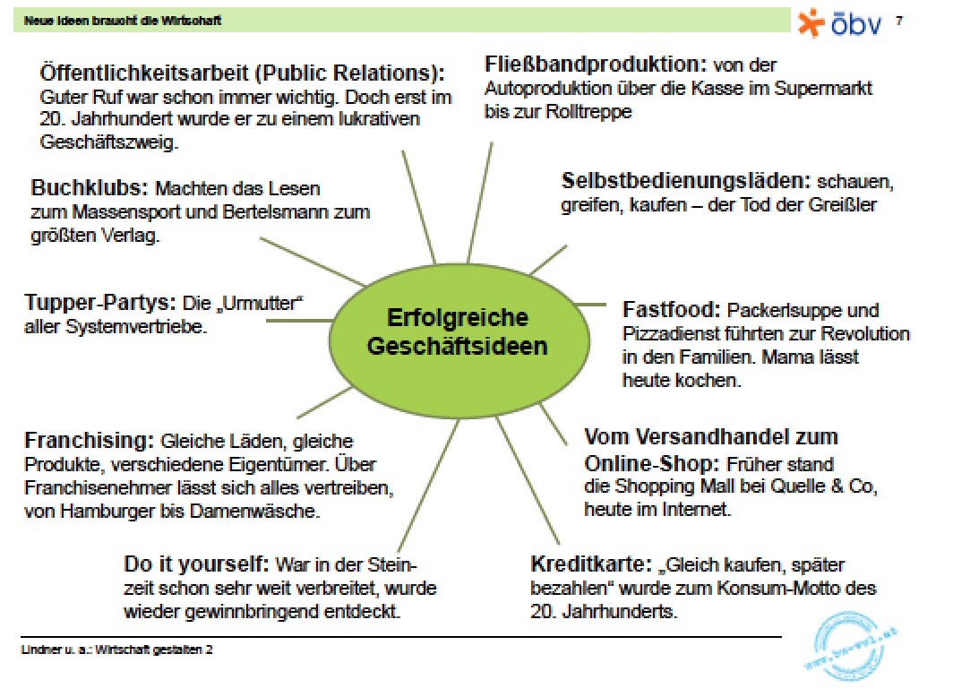

Slide 5
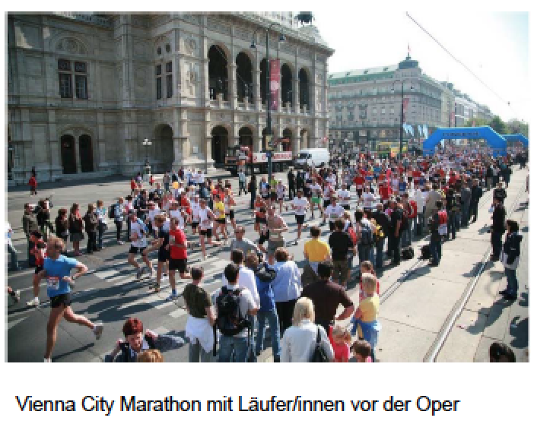
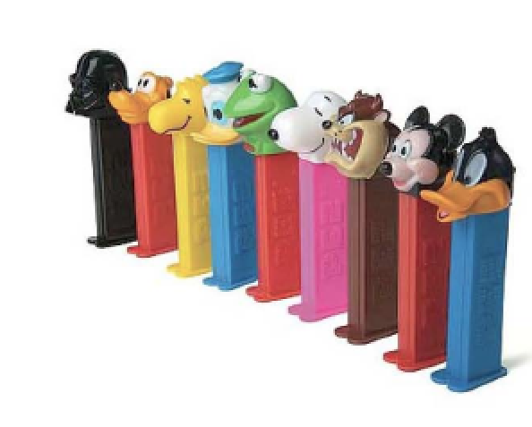
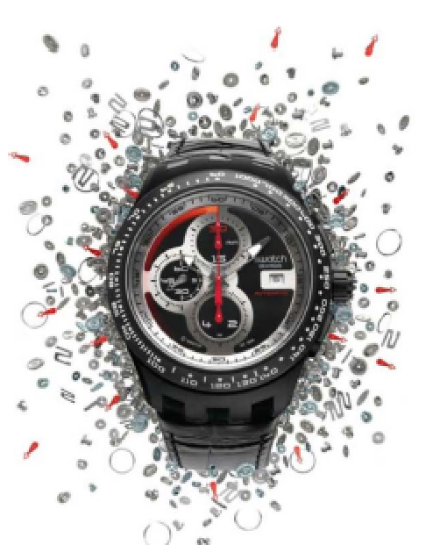
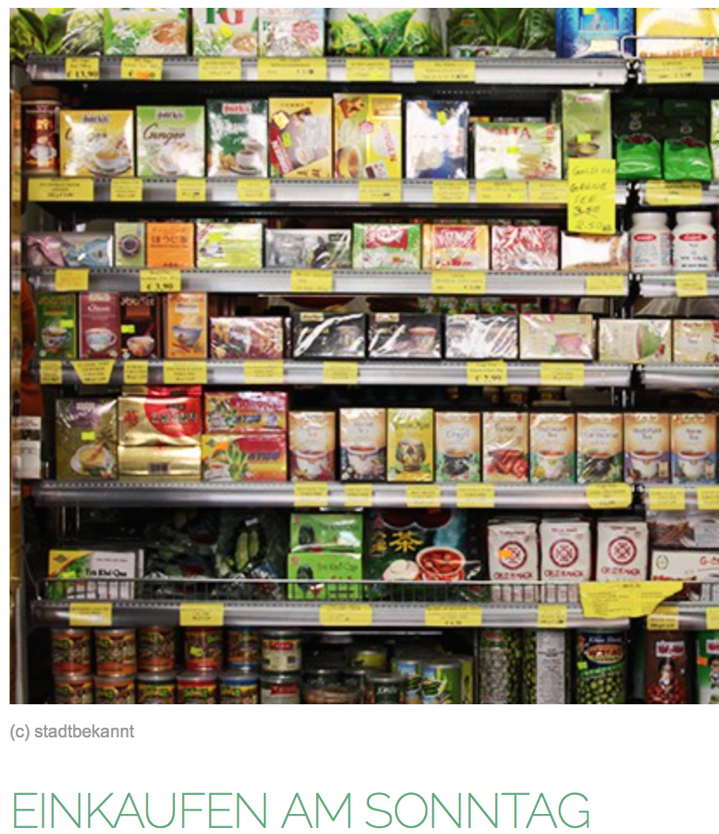
Extern
Imitation
Intern
Aus Hobby wird Beruf
Intern
Visionen leben lassen
Extern
Vorhandenes
entdecken
Extern
Kombination
Extern
Franchising
Extern
Gegen den Strich
Extern
Probleme lösen

Slide 6
Ideen von jungen GründerInnen

Slide 7
Bank Austria Business Plan Wettbewerb

Slide 8
Business Plan Wettbewerb Kategorien

Slide 9
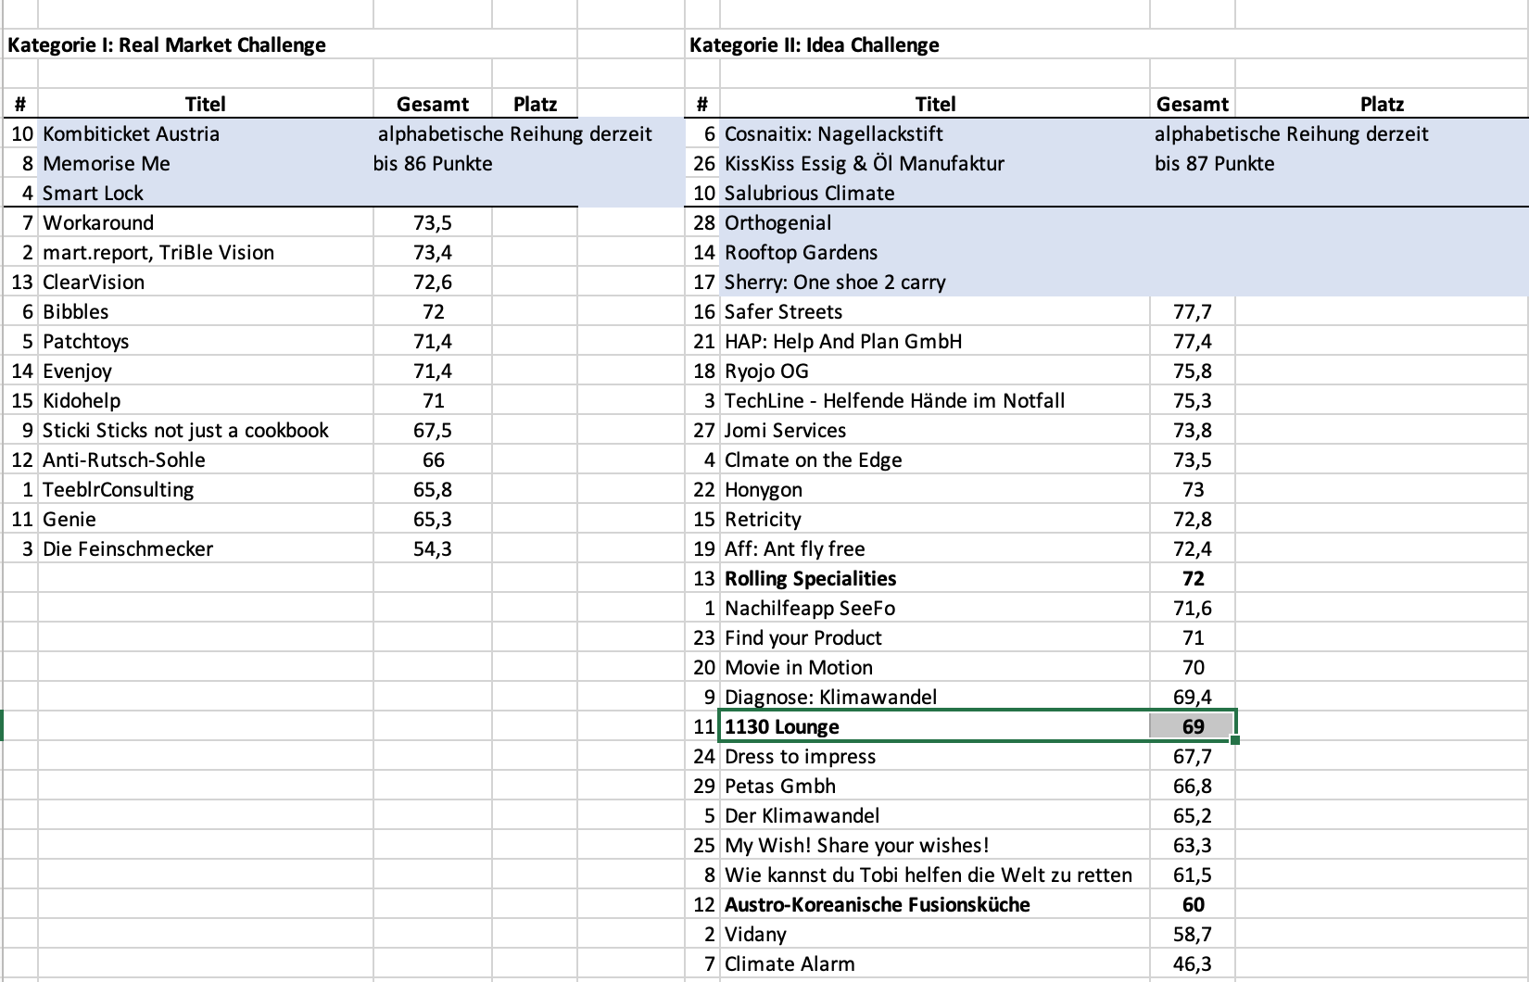

Slide 10
Nun entwickelt ihr eure Geschäftsideen:
Überlegung von je 3 Geschäftsideen pro Gruppenmitglied (HÜ für bis zum nächsten mal):
Was ärgert Sie wirklich (Problem)? Welches Produkt oder welche Dienstleistung würde dieses Ärgernis beseitigen bzw. dieses Problem lösen?
Wenn Sie an Ihren letzten Urlaub zurückdenken: Welche Produkte oder Dienstleistungen, die es bei uns nicht gibt, schätzen Sie besonders
Nenne Sie ein Beispiel für eine Veränderung, die in Ihrer Nachbarschaft stattgefunden hat oder gerade stattfindet und analysieren Sie, welche Geschäftschancen sich daraus ergeben könnten.
Welches Ihrer Hobbies oder Ihrer Leidenschaften könnte sich als Geschäftsidee eignen?
Wie könnte man eine Idee von Jugendlichen, die ihr recherchiert habt adaptieren und daraus eine Geschäftsidee entwickeln (morphologischer Kasten, …)?
Welche APP (bzw. Idee) könnte als Grundlage für eine Geschäftsidee dienen?
Nächste Stunde: Gruppen von ca 4 Personen, Auswahl der besten Geschäftsidee anhand der Kriterien:
Ist die Idee für Kunden interessant?
Wird sie in Ihrem Geschäftsumfeld funktionieren?
Lässt sich die Idee derzeit im Markt auch umsetzen?
Haben Sie die Fähigkeiten und Ressourcen die Idee umzusetzen?
Wenn nicht: Kennen Sie vielleicht jemanden, der diese besitzt und mit dem Sie auch gerne zusammenarbeiten würden?
Glauben Sie, dass Sie das Produkt oder das Service zu einem Preis anbieten können, der Kunden anzieht und doch auch einen Gewinn erwarten lässt?

